Slide 1
Pētījums par prognozētām izmaiņām
darbaspēka un būvmateriālu izmaksās būvniecības nozarē Latvijā
Izpildītājs: sia «Oxford Research baltics»
10.07.2019

Slide 2


Pētījuma apraksts
Mērķis: lai varētu efektīvāk plānot publisko būvniecības iepirkumu potenciālās izmaksas un novērtētu iespējamās cenu izmaiņas tuvākajos gados veikts pētījums par prognozētām izmaiņām darbaspēka un būvmateriālu izmaksās būvniecības nozarē.
Metodoloģija: pētījums izstrādāts pamatojoties uz 2018.gadā izstrādāto metodoloģiju, kas papildināta ar:
Precīzāku statistisko trendu analīzi
Apjoma - izmaksu elastības modeli

Slide 3
Izmantotās datu ieguves metodes un to secība

Slide 4
Būvniecības izmaksu prognožu detalizācija
Objektu grupas
Dzīvojamās ēkas,
Resursu veidi
Būvmateriāli,
Nedzīvojamās ēkas,
Transporta objekti,
Pazemes maģistrālie cauruļvadi,
Komplekso būvju rūpnieciskās ražošanas uzņēmumi,
Strādnieku darba samaksa,
Izmaksas mašīnu un mehānismu uzturēšanai un ekspluatācijai,
Arhitektūras un inženiertehniskie pakalpojumi, tehniskās pārbaudes un analīzes.
Pārējo inženierbūvju būvniecības uzņēmumi.

Slide 5
Būvniecības produkcijas apjoma izmaiņu prognoze
Ekspertu novērtējumi
Statistiskais trends
Kombinētā prognoze

Slide 6
Būvniecības produkcijas apjoma izmaiņu prognoze
prognozētās būvniecības produkcijas apjoma izmaiņas (2019.g. pētījums)
Ekspertu vidēji +6,9% gadā, kopā +31,2% piecos gados | Kombinētā (ekspertu-statistiskā) vidēji +4,9% gadā, kopā +24,5% piecos gados
prognozētās būvniecības produkcijas apjoma izmaiņas (2018.g. pētījums)
Ekspertu vidēji +8,6% gadā, kopā +51,04% piecos gados | Kombinētā (ekspertu-statistiskā) vidēji +14,01% gadā, kopā +93,33% piecos gados

Slide 7
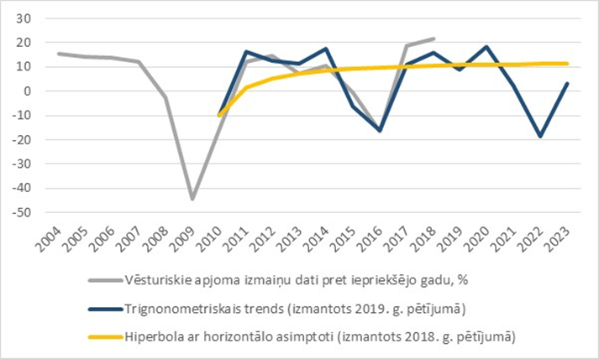
Statistisko trenda modeļu salīdzinājums (apjoma izmaiņas pret iepriekšējo gadu, %)

Slide 8
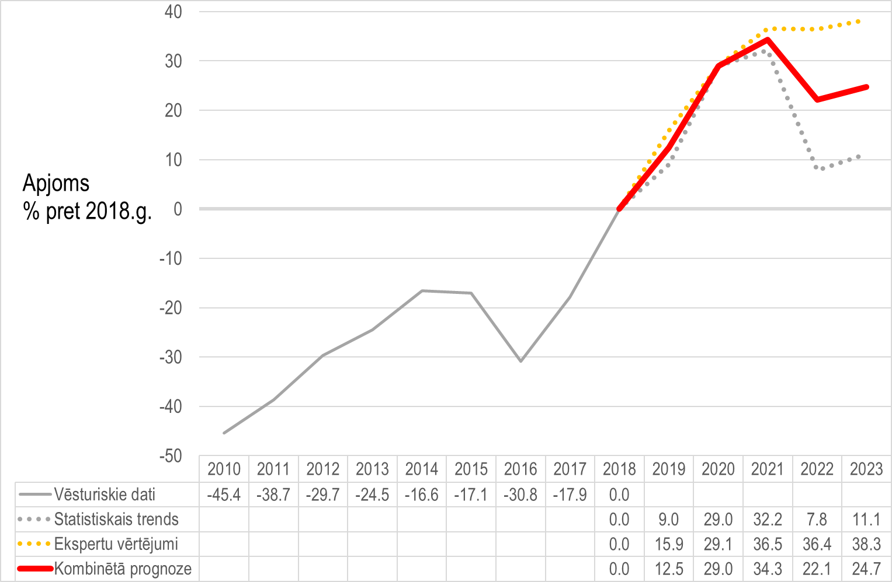
Kombinētā būvniecības produkcijas apjoma prognoze
Vidējā vērtība no ekspertu vērtējumiem un statistiskā trenda modeļa (kumulatīvās apjoma izmaiņas pret 2018. gadu, %)

Slide 9
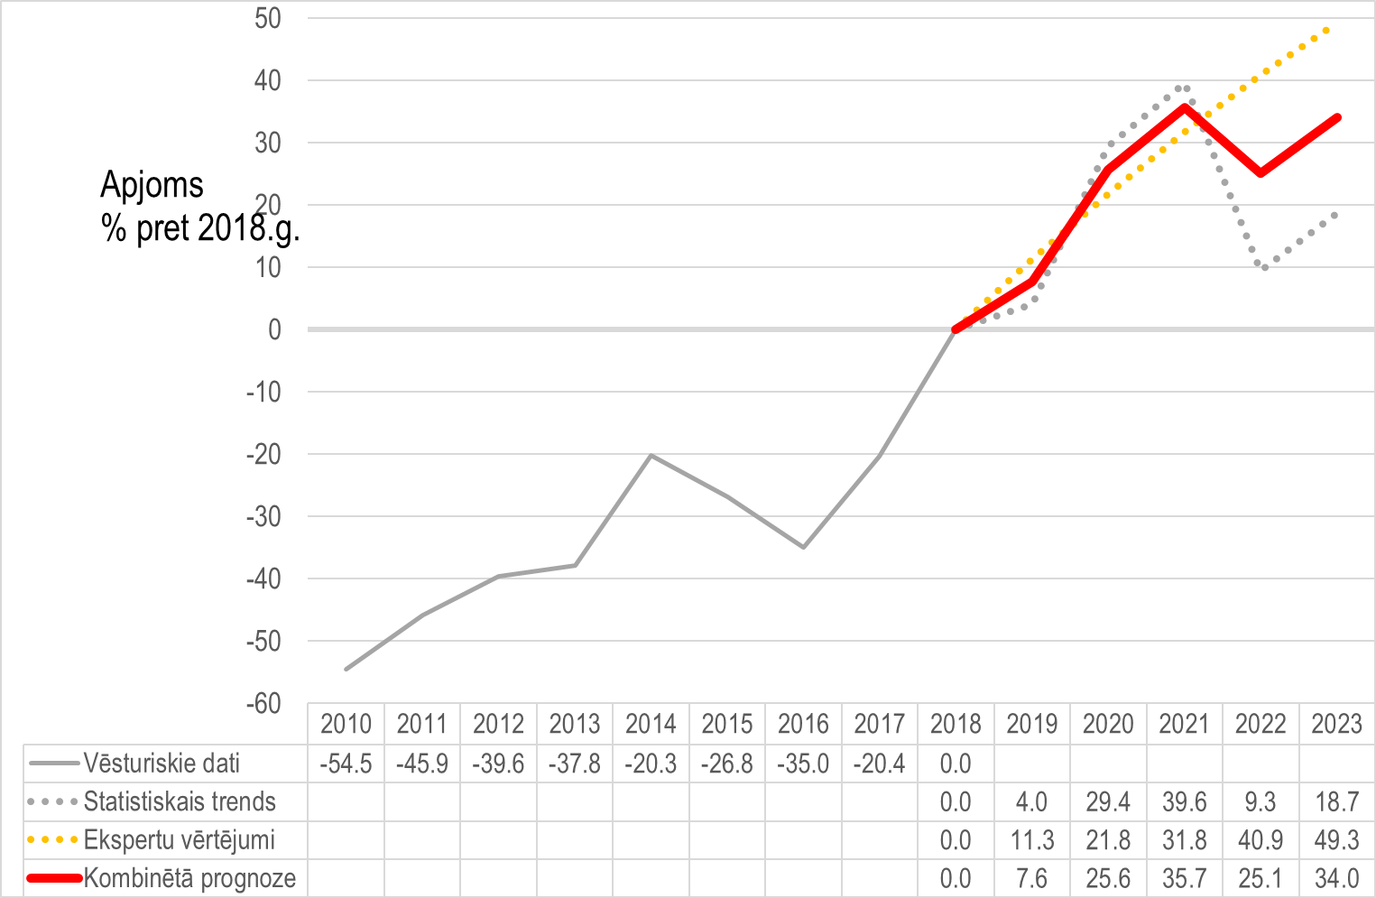
Dzīvojamo ēku kombinētā būvniecības produkcijas apjoma prognoze
Vidējā vērtība no ekspertu vērtējumiem un statistiskā trenda modeļa (kumulatīvās apjoma izmaiņas pret 2018. gadu, %)

Slide 10
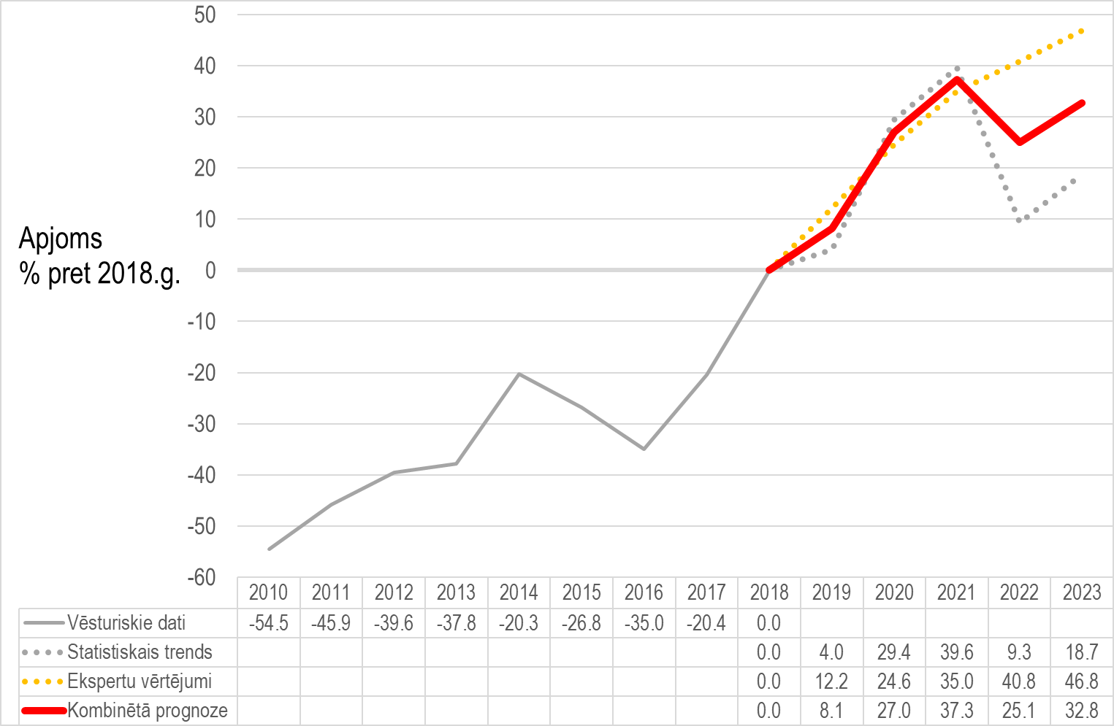
Nedzīvojamo ēku kombinētā būvniecības produkcijas apjoma prognoze
Vidējā vērtība no ekspertu vērtējumiem un statistiskā trenda modeļa (kumulatīvās apjoma izmaiņas pret 2018. gadu, %)

Slide 11
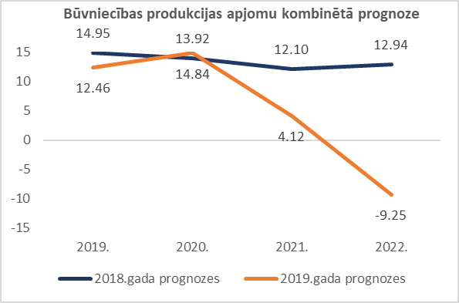
Rezultātu salīdzinājums ar 2018.g. pētījumu
(izmaiņas pret iepriekšējo gadu, %)

Slide 12
Būvniecības izmaksu izmaiņu prognoze
Ekspertu novērtējumi
Statistiskais trends
Elastības modelis atkarībā no būvniecības produkcijas apjoma
Pa 6 apakšnozarēm un 4 resursu veidiem

Slide 13
Būvniecības izmaksu izmaiņu prognoze
prognozētas būvniecības izmaksu izmaiņas 2019.g. pētījums
Ekspertu vidēji +3,7% gadā, kopā +15,6% piecos gados | Kombinētā (ekspertu-statistiskā-elastības modelis) vidēji +2,1% gadā, kopā +9,2% piecos gados
prognozētas būvniecības izmaksu izmaiņas 2018.g. pētījums
Ekspertu vidēji +3,91% gadā, kopā +21,16% piecos gados | Kombinētā (ekspertu-statistiskā) vidēji +4,32% gadā, kopā +23,53% piecos gados

Slide 14
Elastības modelis – apjoma ietekme uz izmaksām

Slide 15
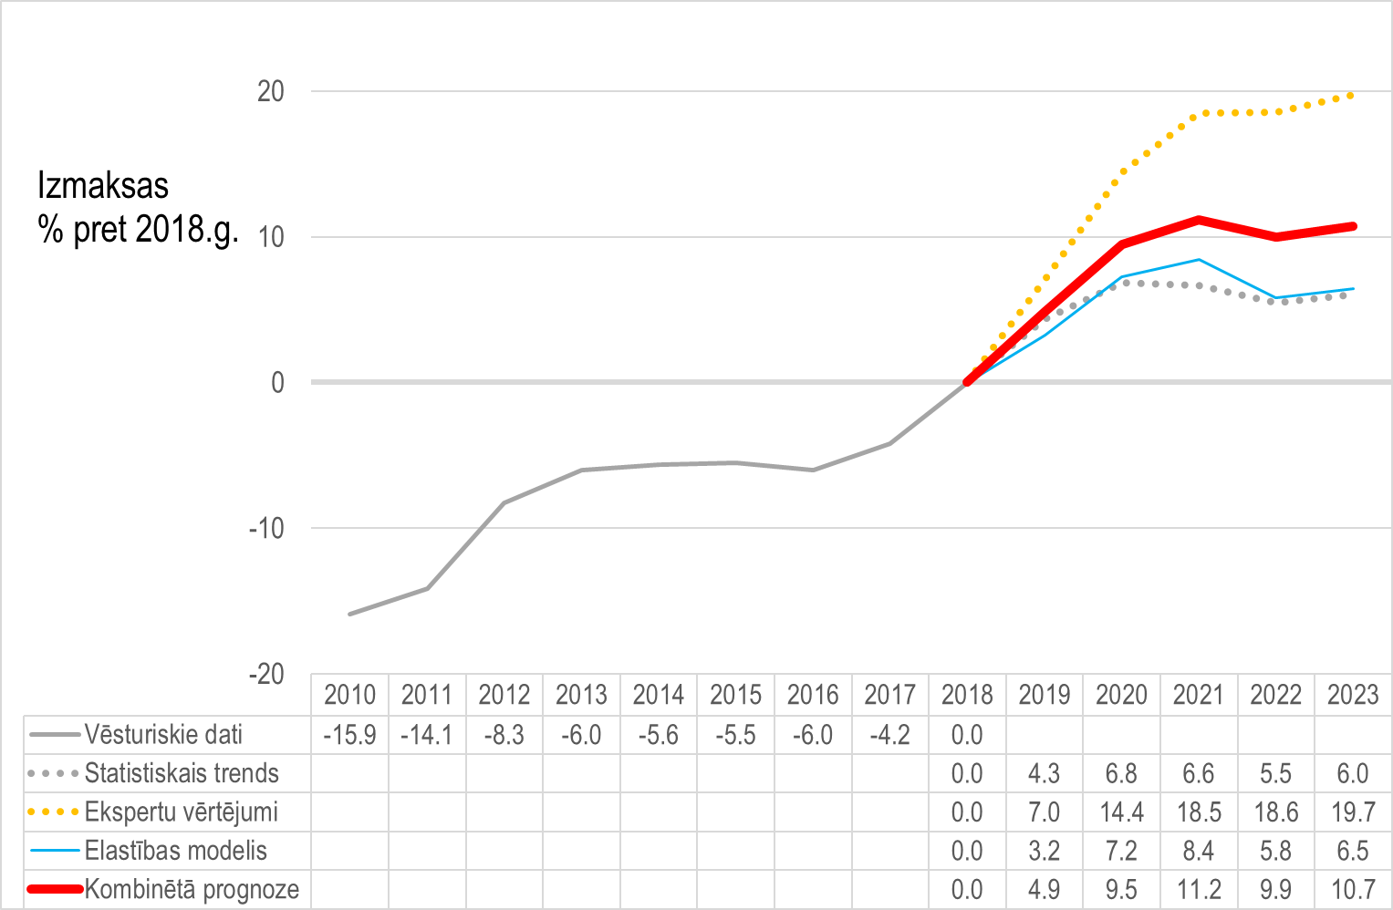
Kombinētā būvniecības izmaksu prognoze
Vidējā vērtība no ekspertu vērtējumiem, statistiskā trenda un apjoma elastības modeļa (kumulatīvās apjoma izmaiņas pret 2018. gadu, %)

Slide 16
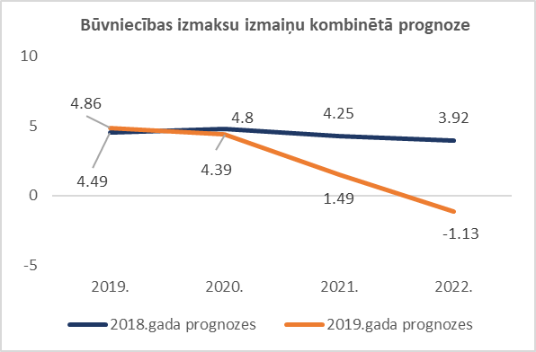
Rezultātu salīdzinājums ar 2018.g. pētījumu
(izmaiņas pret iepriekšējo gadu, %)

Slide 17
Resursu izmaksu izmaiņu kombinētās prognozes
 | Vidēji gadā | Kopā piecos gados
Būvmateriālu izmaksu izmaiņas
ekspertu prognoze → | +2,4% | +9,7%
kombinētā prognoze → | +1,0% | +5,0%
Strādnieku darba samaksas izmaksu izmaiņas
ekspertu prognoze → | +5,4% | +21,3%
kombinētā prognoze → | +3,8% | +14,8%
Mašīnu un mehānismu uzturēšanas un ekspluatācijas izmaksu izmaiņas
ekspertu prognoze → | +2,3% | +7,6%
kombinētā prognoze → | +1,6% | +6,9%
Arhitektūras un inženiertehniskie pakalpojumi; tehniskā pārbaude un analīze
ekspertu prognoze → | +4,4% | +16,7%
kombinētā prognoze → | +2,8% | +11,5%

Slide 18
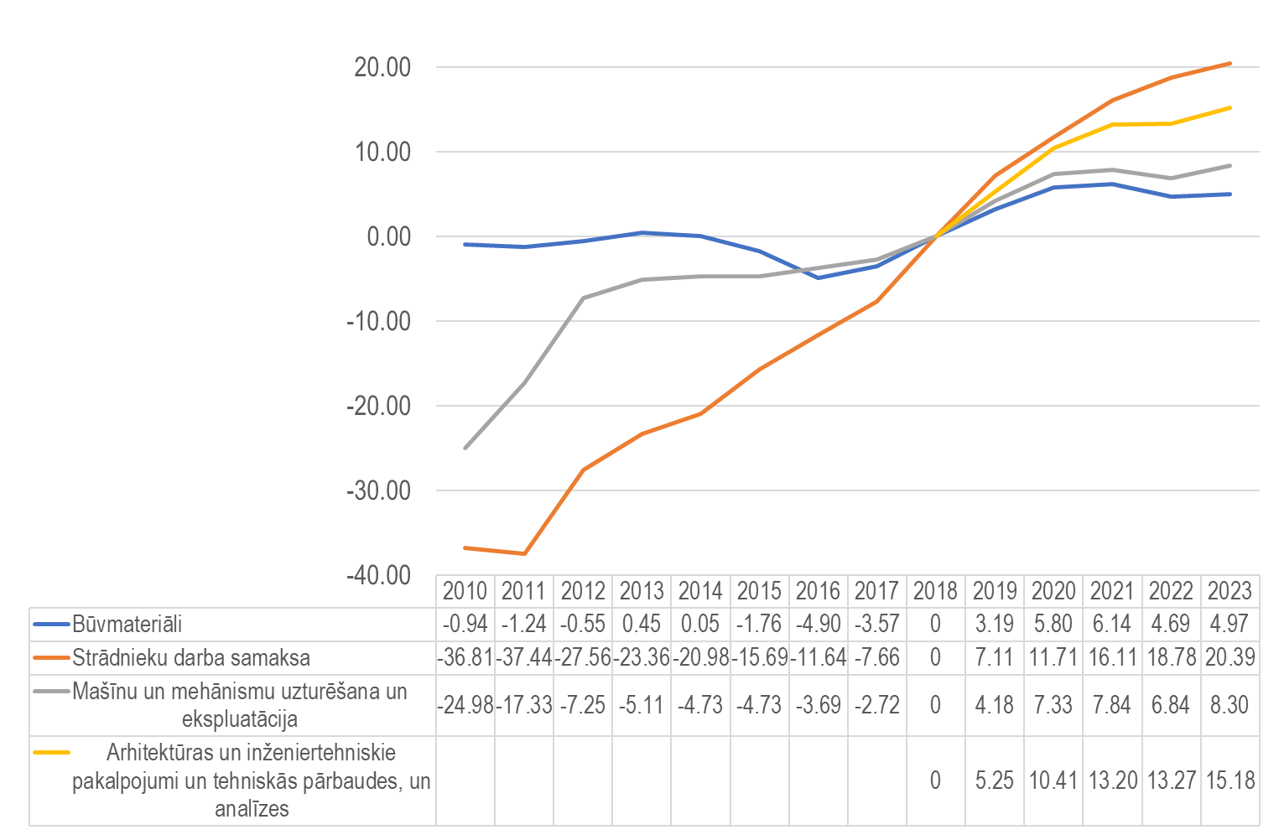
Resursu izmaksu izmaiņu kombinētās prognozes
Vidējā vērtība no ekspertu vērtējumiem, statistiskā trenda un apjoma elastības modeļa (kumulatīvās apjoma izmaiņas pret 2018. gadu, %)

Slide 19
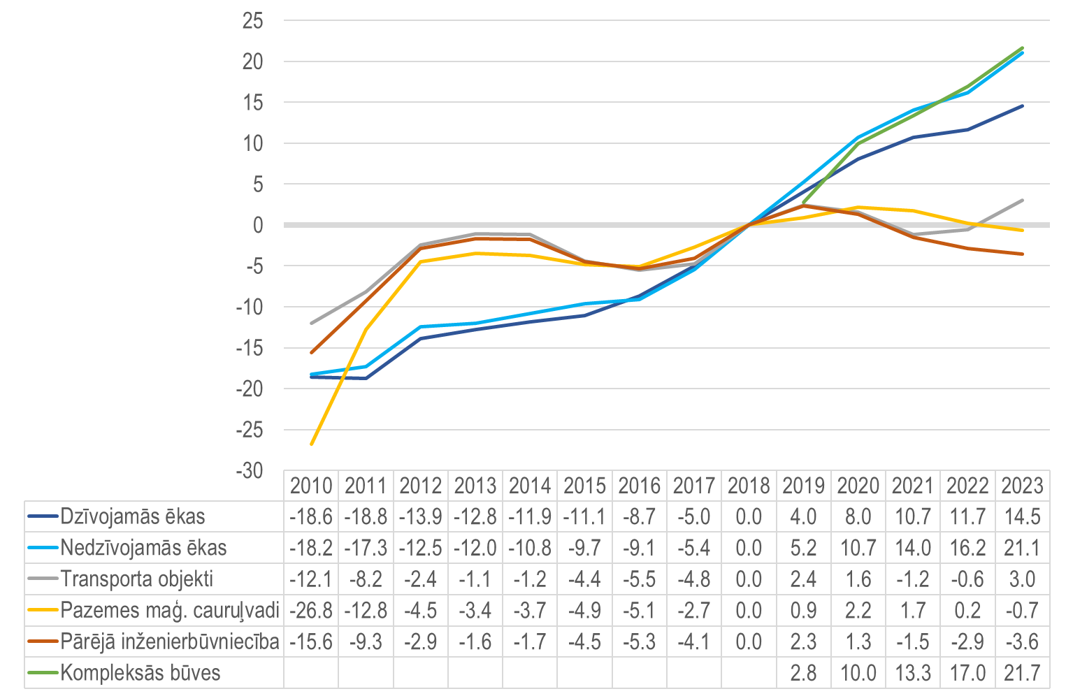
Apakšnozaru kombinētās izmaksu prognozes
Vidējā vērtība no ekspertu vērtējumiem, statistiskā trenda un apjoma elastības modeļa (kumulatīvās apjoma izmaiņas pret 2018. gadu, %)

Slide 20
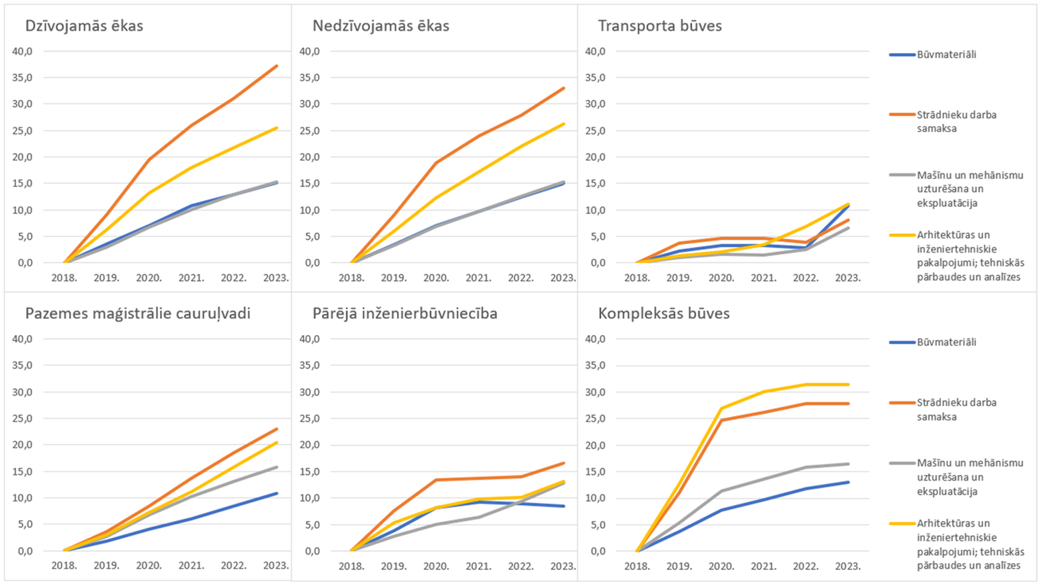

Slide 21
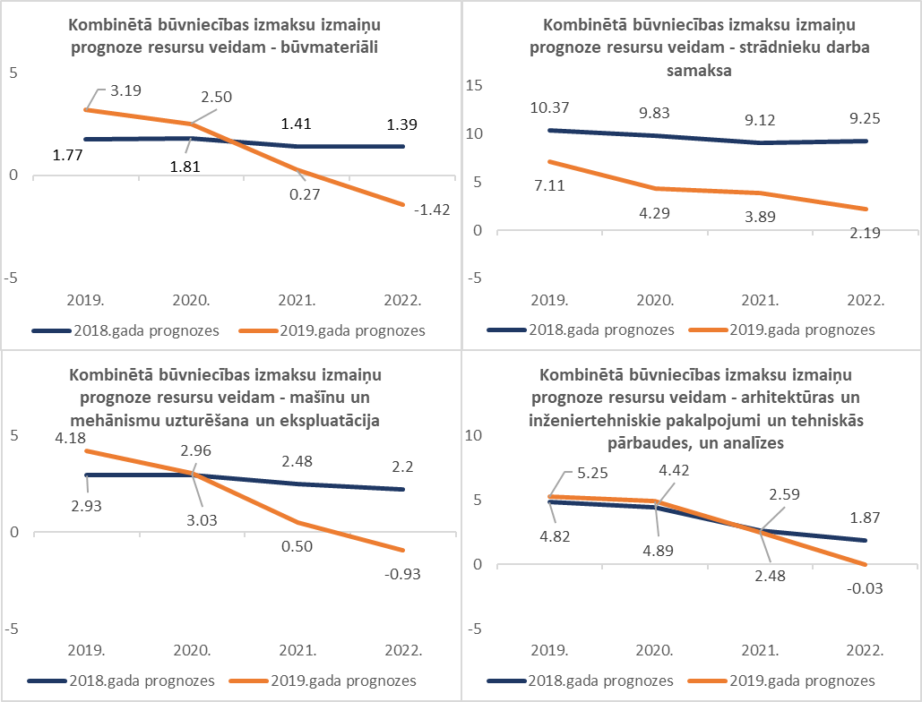
Rezultātu salīdzinājums ar 2018.g. pētījumu
(izmaiņas pret iepriekšējo gadu, %)

Slide 22
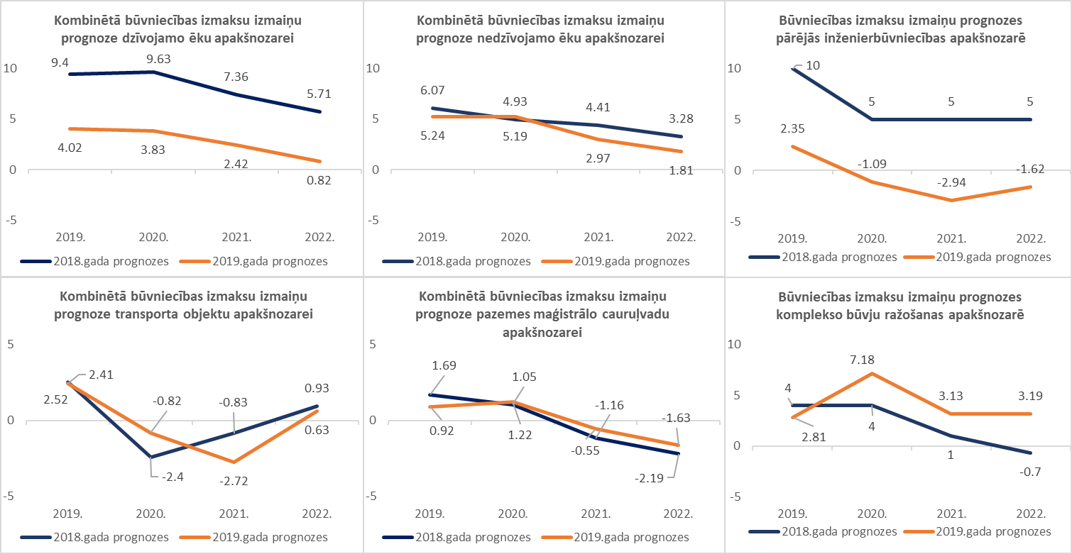

Slide 23
Darbaspēka un būvmateriālu izmaksu izmaiņas ietekmējošie faktori
Darbaspēka izmaksu izmaiņas ietekmējošie faktori
Būvmateriālu izmaksu izmaiņas ietekmējošie faktori
Ēnu ekonomikas apkarošanas pasākumu ietekme

Slide 24
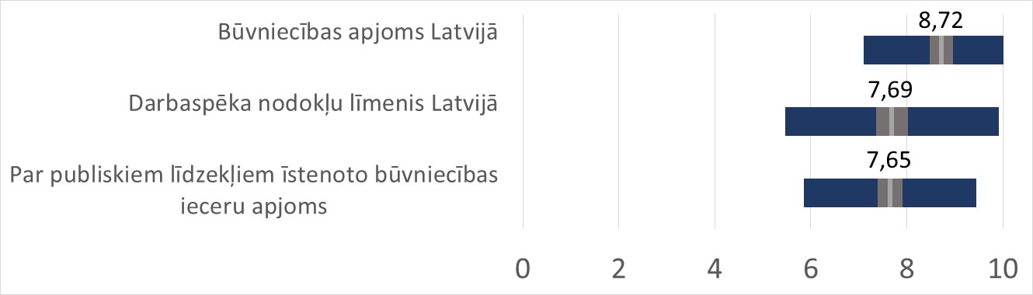
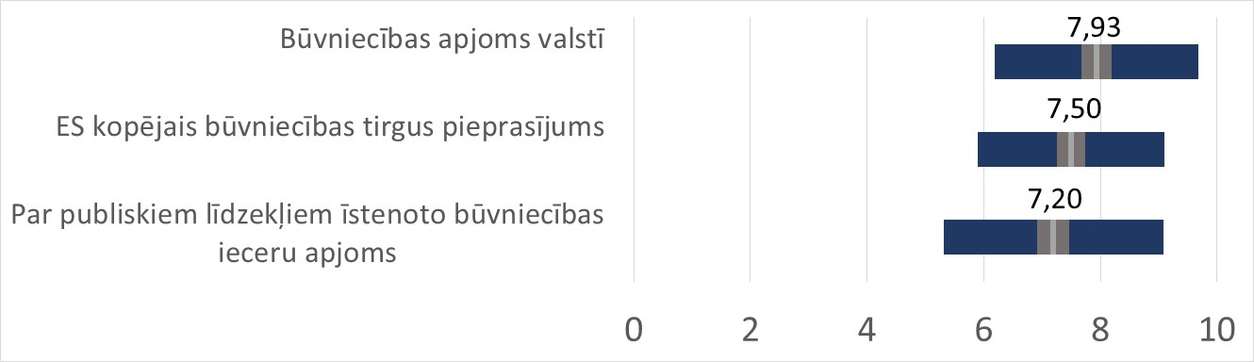
Galvenie faktori, kas ietekmē izmaksu izmaiņas – 50 ekspertu vērtējums (vidējais vērtējums, standartnovirze un standartkļūda 10 ballu skalā)
Darbaspēka izmaksām:
Būvmateriālu izmaksām:

Slide 25
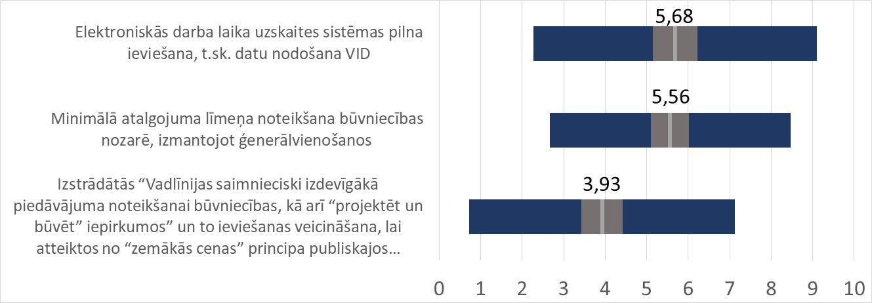
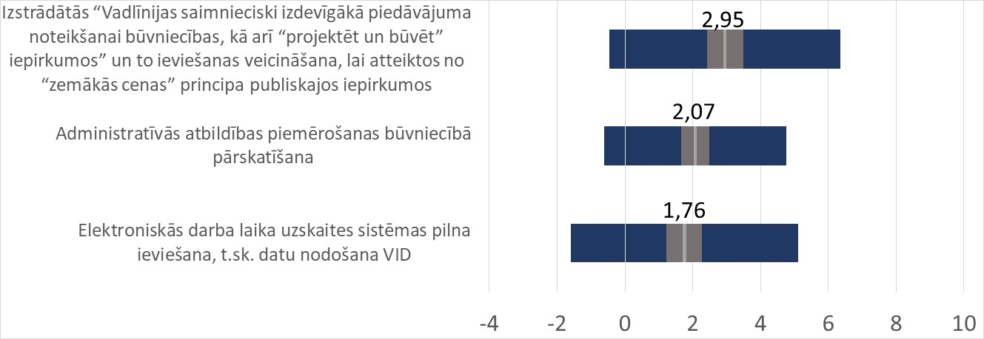
Galvenie ēnu ekonomikas apkarošanas pasākumi, kas ietekmē izmaksas
(vidējais vērtējums, standartnovirze un standartkļūda 10 ballu skalā)
Darbaspēka izmaksām:
Būvmateriālu izmaksām:

Slide 26
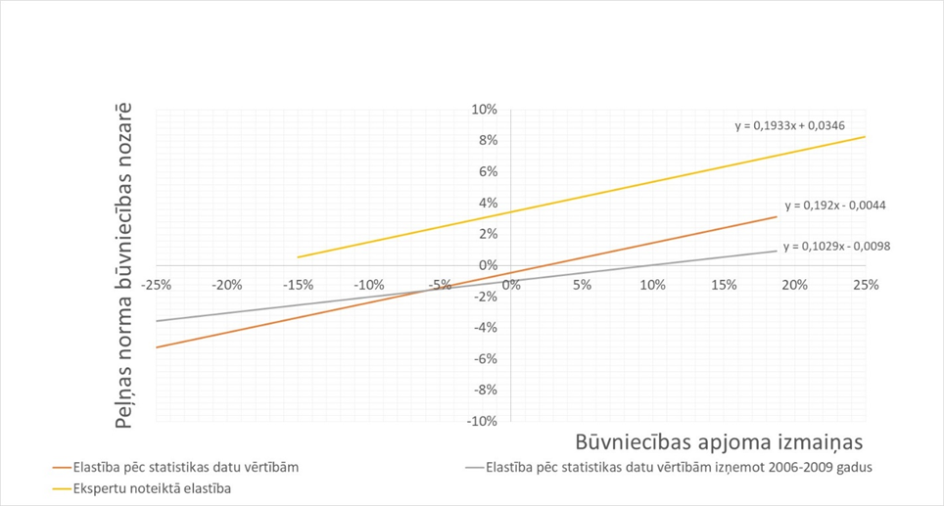
Peļņas norma būvniecības nozarē atkarībā no būvniecības produkcijas apjoma izmaiņām

Slide 27
Galvenie secinājumi (1)
1. Prognozes paredz, ka 2019. un 2020. gadā kopējais būvniecības produkcijas apjoms pieaugs virs 10% pret iepriekšējo gadu, bet pēc 2021. gada paredzams pieauguma samazinājums un apjomu kritums.
2. Būvniecības produkcijas kopējā apjoma pieaugums tiešā veidā ietekmēs izmaksu izmaiņas, kas 2019. un 2020. gadā pieaugs par aptuveni 5% pret iepriekšējo gadu, bet 2022. gadā varētu pat samazināties.
3. Prognozes paredz, ka no resursu veidiem visvairāk pieaugs strādnieku darba samaksa, kas 2023. gadā var sasniegt 20% kumulatīvo pieaugumu pret 2018. gada līmeni, bet arhitektūras un inženiertehniskie pakalpojumu un tehniskās pārbaudes un analīzes izmaksu izmaiņas: 15% pieaugumu. Būvmateriālu un mašīnu un mehānismu uzturēšanas un ekspluatācijas izmaksu izmaiņas 2020. gadā sasniegs 6-7% kumulatīvo pieaugumu pret 2018. gada līmeni un saglabāsies gandrīz nemainīgas.

Slide 28
Galvenie secinājumi (2)
4. Apakšnozares, kurās prognozes paredz vislielāko izmaksu izmaiņu pieaugumu ir ēkas un kompleksās būves, kurās straujāku pieaugumu 2019. un 2020. gadā nomaina lēnāks pieaugums. Otrā grupā ir transporta objekti, pazemes maģistrālie cauruļvadi un pārējā inženierbūvniecība, kurā pēc pieauguma 2019. un 2020. gadā seko izmaksu izmaiņu lejupslīde vai svārstības ap nulli.
5. Galvenais faktors, kas ietekmē darbaspēka un būvniecības izmaksu izmaiņas ir būvniecības produkcijas apjoms Latvijā.
6. Publisko iepirkumu būvniecības apjomam ir būtiska ietekme uz būvniecības nozari tā īpatsvara dēļ. Publisko iepirkumu būvniecības apjomam prognozējams risks būtiski samazināties pēc 2020. gada, ja apjoma dinamika būs līdzīga, kā iepriekšējā ES fondu plānošanas periodā pēc 2014.gada un ES fondu līdzfinansēto projektu apjoma kritums netiks aizvietots ar valsts, pašvaldību, privātā sektora projektiem un jaunā ES fondu plānošanas perioda savlaicīgi uzsāktiem projektiem.

Slide 29
Galvenie secinājumi (3)
7. Kopējais būvniecības produkcijas apjoms būs atkarīgs arī no tirgus elastības, pielāgojoties 2018.-2020. gada periodā atliktajam privātajam pieprasījumam.
8. Izmaksu izmaiņu prognozes liecina, ka pēc 2020. gada, būvniecības izmaksu līmenis paredzams praktiski nemainīgs, līdzīgi kā 2014.-2016. gadā. Tādēļ pastāv būtisks risks, ka privātais pieprasījums uzreiz neaizvietos publisko iepirkumu apjoma kritumu un iespējams būtisks būvniecības apjomu samazinājums.
9. Ieteicams publisko pasūtījumu izmantot arī kā instrumentu tirgus svārstību izlīdzināšanai.

Slide 30
Galvenie secinājumi (4)
10. Ēnu ekonomikas apkarošanas pasākumu īstenošana palielina gan būvmateriālu, gan darbaspēka izmaksu izmaiņas. Tomēr šis efekts ir daudz izteiktāks ietekmei uz darbaspēka izmaksu izmaiņām, to visvairāk ietekmē divi ēnu ekonomikas apkarošanas pasākumi: elektroniskās darba laika uzskaites sistēmas pilna ieviešana, t.sk. datu nodošana VID un minimālā atalgojuma līmeņa noteikšana būvniecības nozarē, izmantojot ģenerālvienošanos. Pretēji ēnu ekonomikas apkarošanas pasākumu ietekmei uz darbaspēka izmaksu izmaiņām, būvmateriālu izmaksu izmaiņu gadījumā kādu konkrētu viennozīmīgi būtiskāko faktoru noteikt nav iespējams, vērtējumu līdzīgo vidējo vērtību dēļ.

Slide 31
Galvenie secinājumi (5)
11. Salīdzinot 2019. gada pētījuma prognozes ar 2018. gada pētījumu, būvniecības produkcijas apjoma pieauguma prognozes kļuvušas ievērojami piesardzīgākas visa prognožu perioda kontekstā, kā rezultātā arī būvniecības izmaksu pieaugums tiek prognozēts zemāks – piecu gadu prognožu vidējais ikgadējais būvniecības izmaksu pieaugums samazinājās no 4,3% uz 2,1%.

Slide 32
Paldies par uzmanību!

